Slide 1
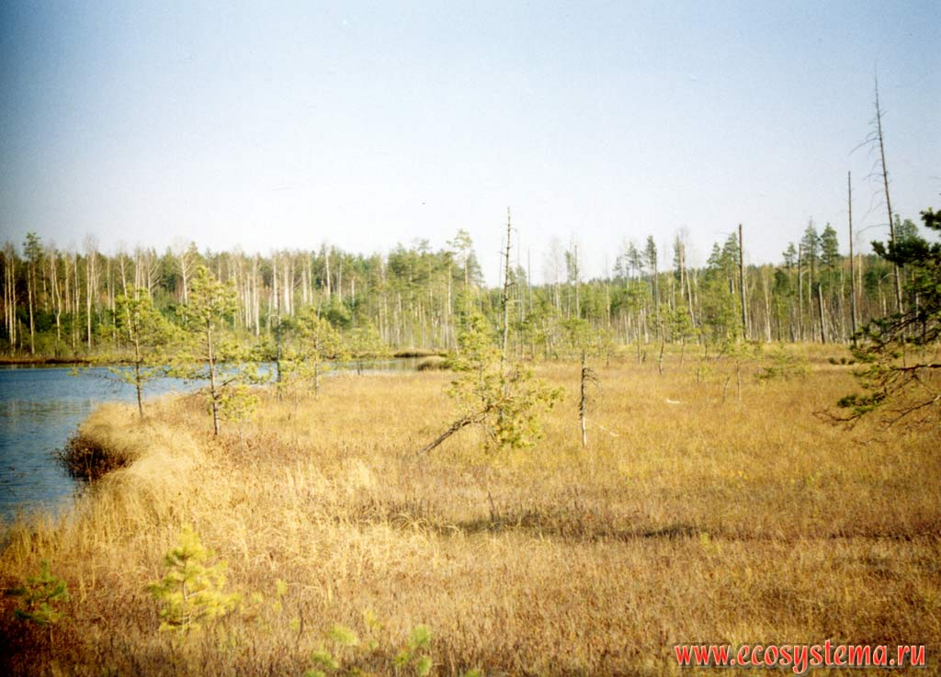
Природа Европейского Севера

Slide 2
По особенностям природы территорию района подразделяют на две части : западную- Кольско Карельскую и восточную- Двино-Печорскую.подразделяют

Slide 3
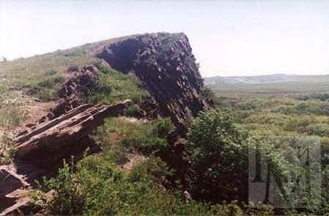
Кольско -Карельская часть.
В основании лежит Балтийский щит- древние кристаллические породы. Здесь проходил древний ледник . Лед перемещаясь захватывал породы, сглаживал их образовывая скальные купола-БАРАНЬИ ЛБЫ.

Slide 4
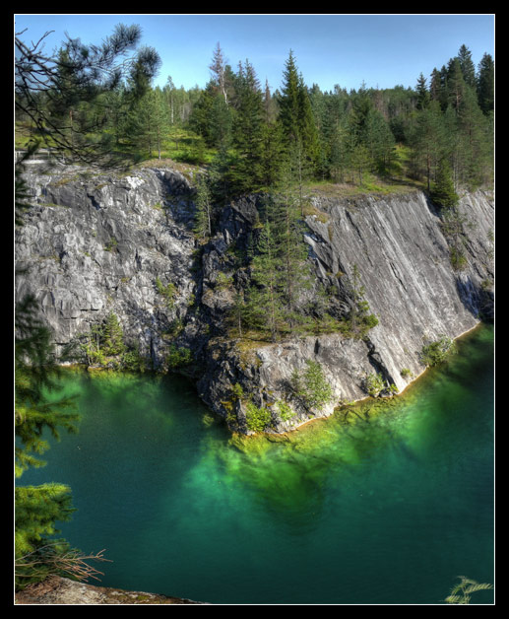
Встречая на своем пути впадины, ледник углублял их образовывая многочисленные озера. На Кольском полуострове их более 110 тысяч.

Slide 5
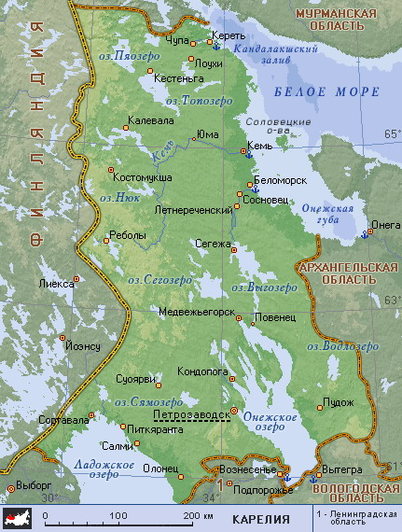
Задание 1.Отметьте в контурных картах крупные озера Кольско-Карельской части.

Slide 6
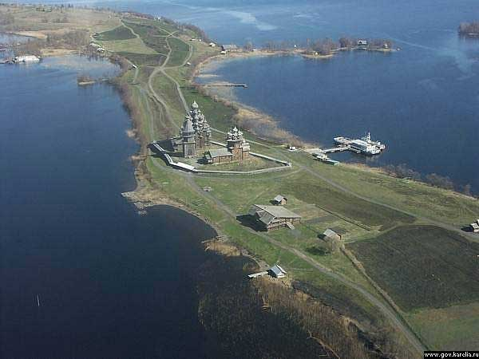
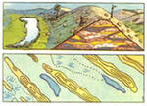
Сток рек зарегулирован озерами поэтому на них выгодно создание электростанций небольшой мощности. Скопление песка при таянии ледника образовали вытянутые насыпи -ОЗЫ

Slide 7
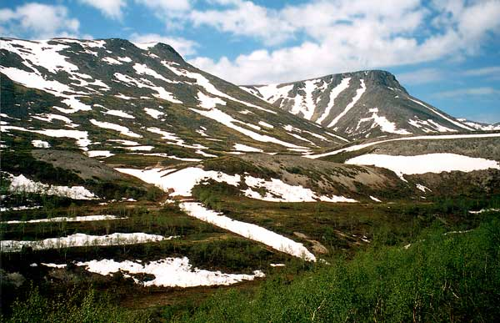
На кольском полуострове расположены горы ХИБИНЫ . Их богатство аппатито- нефритовые руды. Есть месторождения железной руды- Кавдорское, Оленегорское, Костомукшское.
Задание 2. Отметить месторождения в контурной карте.

Slide 8
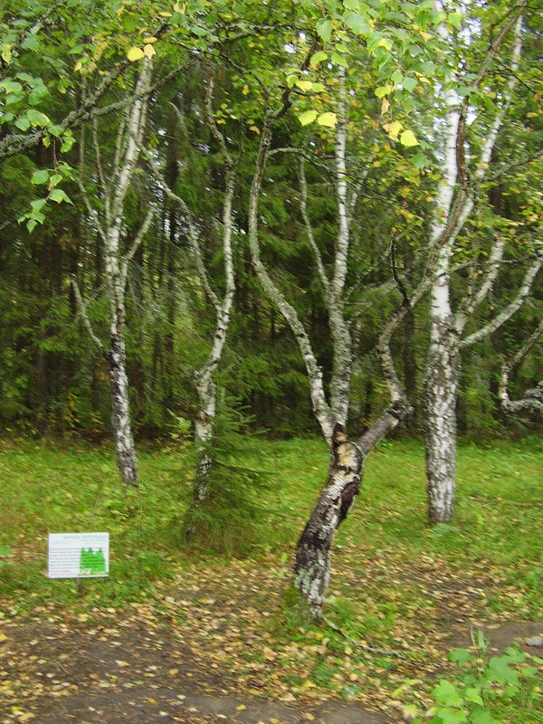
Вся территория Кольско-Карельского края покрыта Лесом , за исключением севера. Главные породы Сосна, Ель, Карельская береза.
Это важный лесопромышленный район.

Slide 9
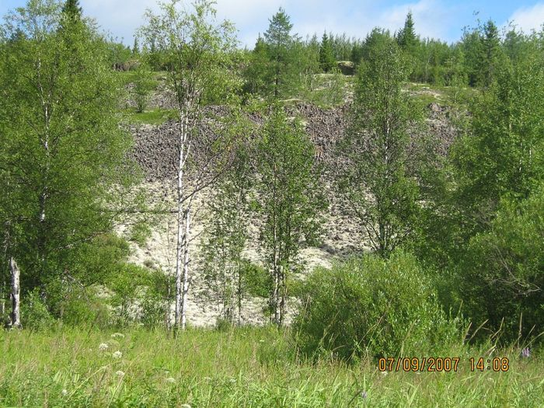
Двино- Печерская Часть.
Отличается суровым климатом . Кристалический фундамент покрыт пластами осадочных пород. На востоке возвышаются горы Тиманский и Канинский кряжи – это остатки древнего хребта

Slide 10
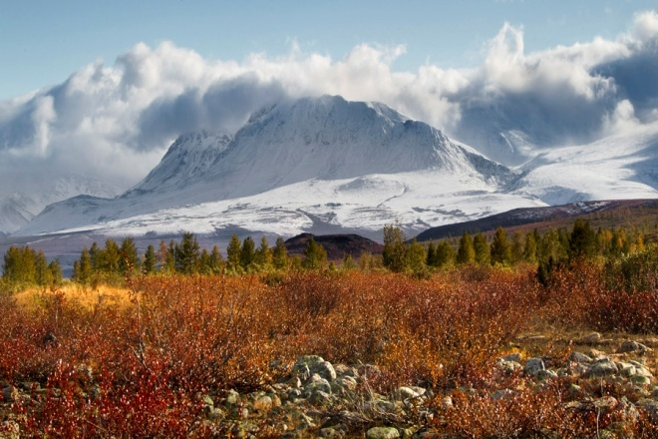
Далее за долиной Печеры находится Полярный Урал- Восточная граница района

Slide 12
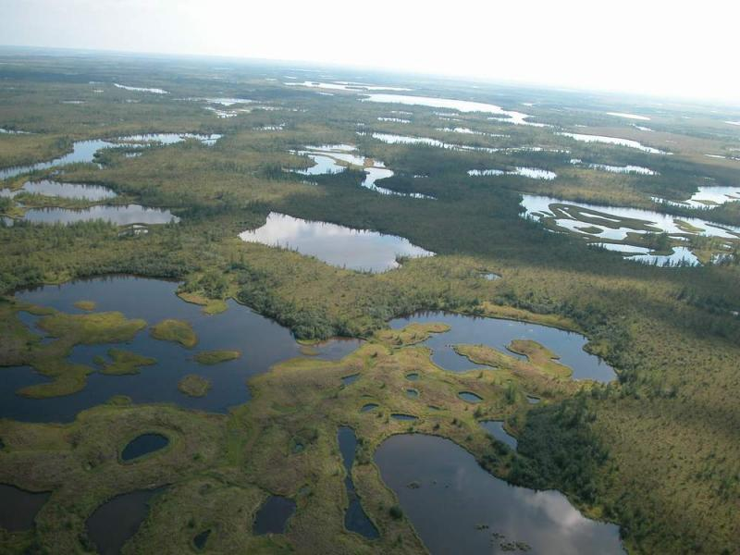
На севере расположена общирная тундровая зона , к югу общирная лесная зона

Slide 13
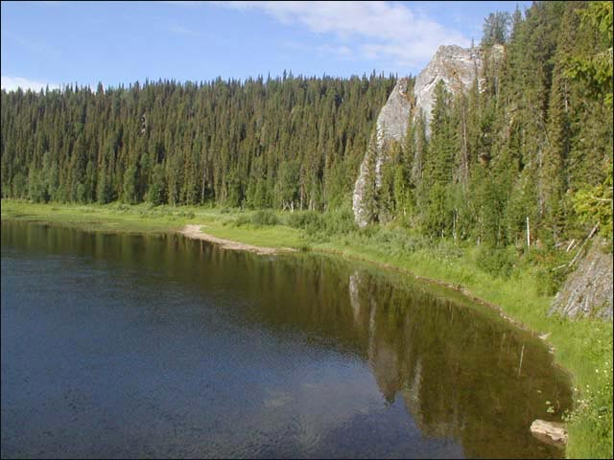
Протекают судоходные реки, Печера, Северная Двина, Онега, Мезень.
ЗАДАНИЕ 3. Отметить реки на контурной карте.

Slide 14
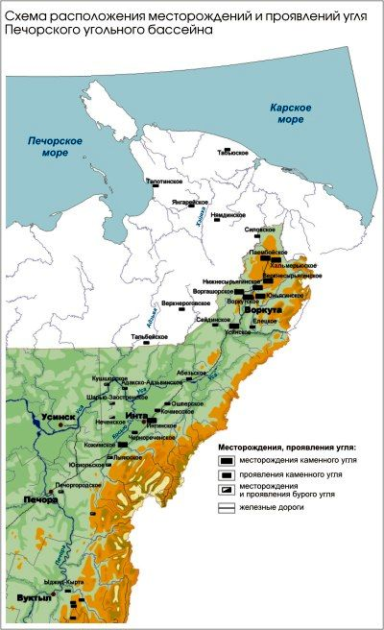
На Северо- Востоке расположен Печорский угольный бассеин - запасы 200 млрд.тон. Отметьте его на контурной карте.

Slide 15
В северной части сосредоточены наиболее ценные коксующие Угли. Это Воркутинское Водгашорское месторождения. В южной части Интинское месторождение.

Slide 16
Северо – Восток Нефтегазоносная провинция, включает более 100 нефтяных месторождений
Задание 4. Отметьте на карте месторождения Нефти и газа. Выпишите название основных месторождений из учебника .

Slide 17
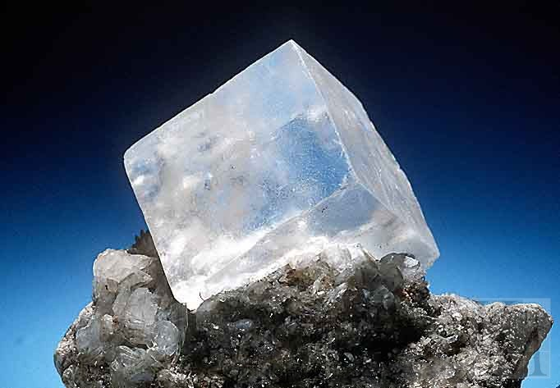
С давних пор извесны запасы соли ( Сольвычегорск, Серегово)

Slide 18
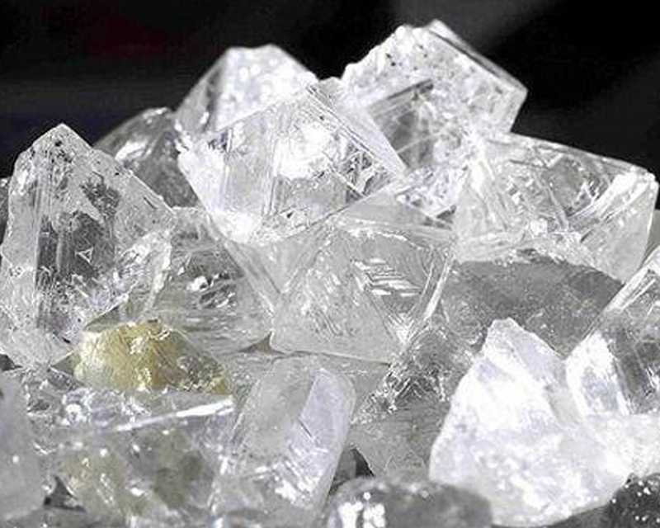
Месторождение алмазов в Архангельске имени Ломоносова. 60% считаются ценными и используются в ювелирной промышленности.

Slide 19
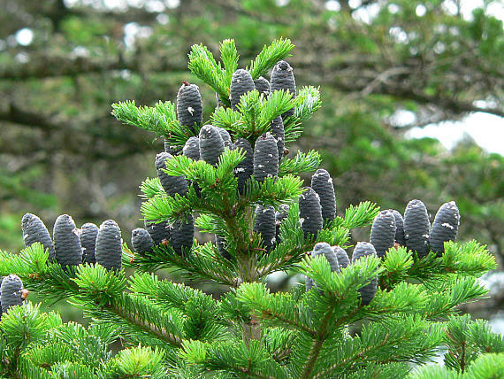
Главное богатство Европейского севера- лес. Сосредоточенно 40% лесных ресурсов Европейской России.
Самой ценной породой является ПИХТА и ЛИСТВЕННИЦА.

Slide 20
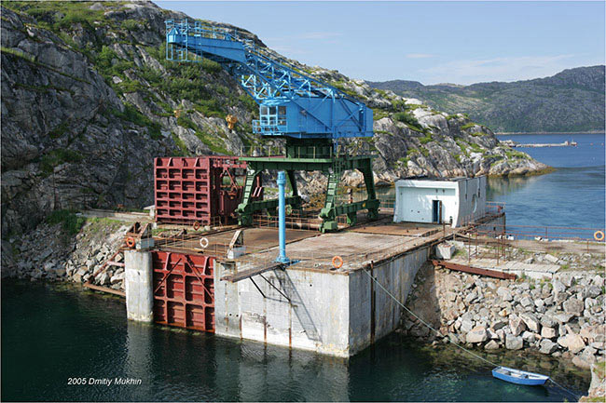
МОРЯ ЕВРОПЕЙСКОГО СЕВЕРА
БАРЕНЦЕВО МОРЕ. Было известно поморам еще в 9 веке . Море богато планктоном, рыбой, у кромки плавучих льдов водятся тюлени. В заливах Кольского полуострова значительные приливы и отливы что позволяет строить ПЭС - КИСЛОГУБСКАЯ

Slide 21
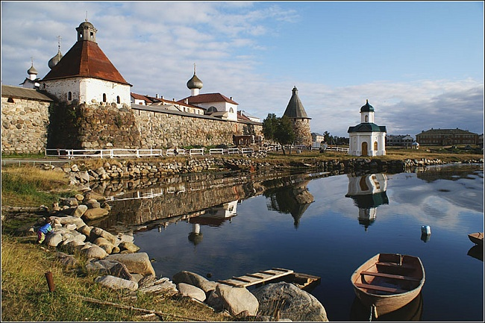
БЕЛОЕ МОРЕ вдается в сушу на 700 км. Реки приносят в море пресную воду , богато рыбой . На западе расположен Соловецкий архипелаг.
Здесь был создан Соловецкий монастырь –крепость , успешно отражавшая неоднократные нападения шведских и английских кораблей.

Slide 23
Заполните таблицу.
Благоприятные условия для развития промышленности и жизни людей
Неблагоприятные условия для развития промышленности и жизни людей

Slide 27
Домашнее задание.
1. Параграф 20 отвечать на вопросы
2. Работа в контурных картах- отметить основные районы лесозаготовок.
3. Подготовить сообщения – Вологодское кружево. Резьба по дереву. Зодчество.Бортничество.

